Slide 2
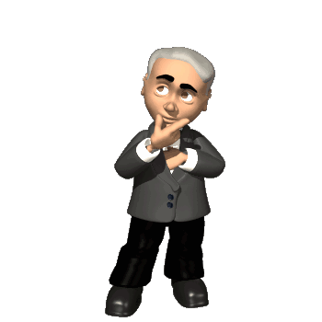
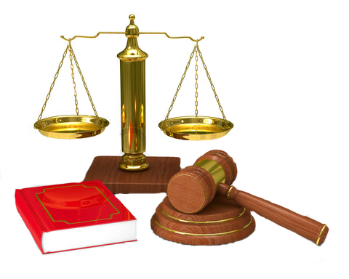
چرا به مقررات و قوانین نیاز داریم

Slide 3
همه انسانها در روابط خود با انسان های دیگر دارای حقوقی هستند.
ما در استفاده از حقوق خود چقدر آزادیم؟
@motaleatsp95-96 کانال مطالعات
تا جایی که مغایر قانون نباشد.

Slide 4
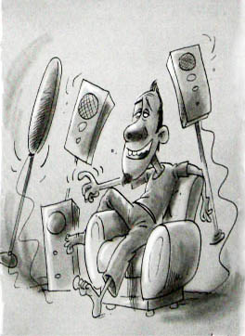
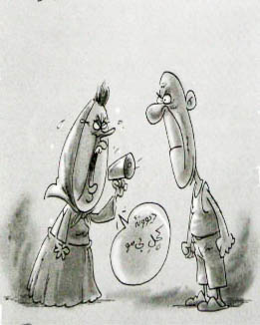

Slide 5
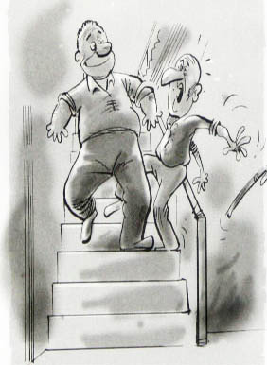
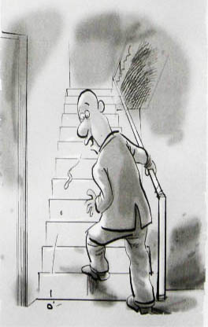

Slide 6
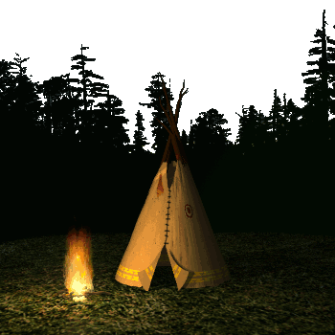
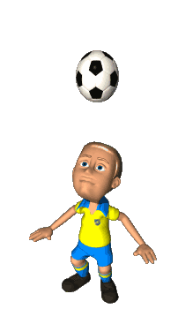
شما با گروهی از دوستانتان به یک اردوی تفریحی در یک منطقه جنگلی زیبا رفته اید. شما چادری بزرگ برای استراحت آورده اید. چادر را برپا می کنید و لوازم خود را در آن قرار می دهید. با 20 دقیقه پیاده روی شما به یک چشمه می رسید که می توانید از آب آن استفاده کنید. در یک کیلومتری شما هم روستایی وجود دارد که می توانید مواد مورد نیازتان را از آنجا تهیه کنید. قرار است یک هفته در این منطقه بمانید. ولی کم کم با مشکلاتی مواجه می شوید. که برای حل آن با هم گفتگو می کنید...

Slide 7
موقعیت 1
بعضی ها دوست دارند که داخل چادر همیشه مرتب و تمیز باشد. بعضی دیگر به این موضوع بی اعتنا هستند و بگو مگو بین افراد پیش آمده است. همچنین بعضی کوله پشتی شان را روی وسایل دیگران گذاشته اند و دوربین یک نفر شکسته است.

Slide 8
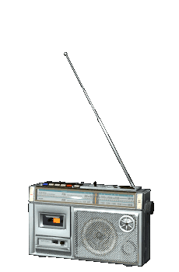
موقعیت 2
دو نفر از بچه ها با خود رادیویی آورده اند و شب موقع خواب با صدای بلند رادیو گوش می کنند و این کار همه را عصبانی کرده است.

Slide 9
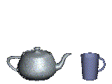
موقعیت 3
یکی از بچه ها پس از خوردن چای کتری آب جوش را وسط چادر گذاشته و رفته است.

Slide 10
موقعیت 4
صبح پس از خوردن صبحانه وقتی می خواهند به گردش دسته جمعی بروند بعضی بچه ها خیلی دیر آماده می شوند.

Slide 11
موقعیت 5
دو نفر که مسئول پختن بلال روی آتش بودند، آتشی را که برای این کار در نزدیکی چادر بر افروخته بودند خاموش نکرده اند و به همراه بقیه برای بازی رفته اند.

Slide 12
با هم همفکری کنید و برای رفع این مشکلات مقرراتی در اردو مشخص کنید.
مقررات اردو:
هر کس مسئول جمع آوری و حفظ وسایل خود است.
همه افراد موظفند سکوت چادر را در هنگام خواب رعایت کنند.
گذاشتن وسایل خطرناک مانند کتری آب جوش در چادر ممنوع است.
کسانی که می خواهند با گروه به گردش بروند باید در ساعت مشخص حاضر باشند.
برپا کردن آتش نزدیک چادر ممنوع است.
هر کس برای پخت و پز آتش برپا می کند مسئول خاموش کردن آن است.

Slide 13
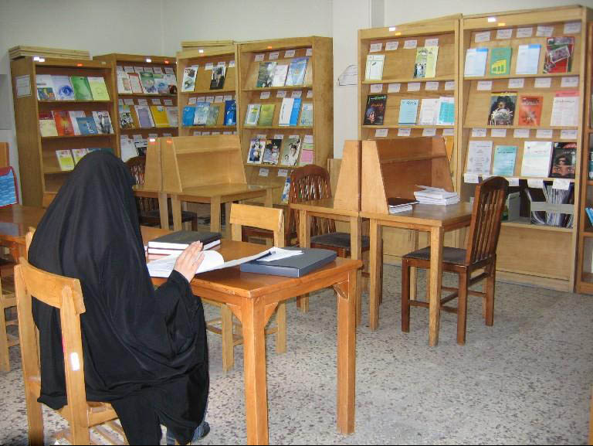
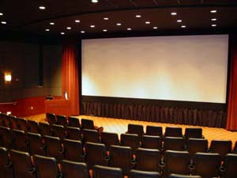
همه مکان های عمومی مقررات مخصوص به خود را دارند.

Slide 14
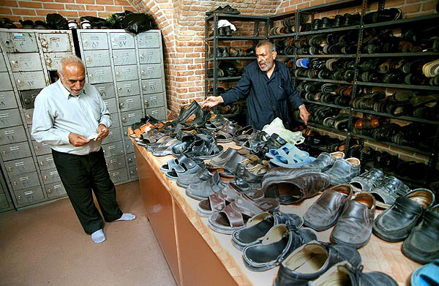
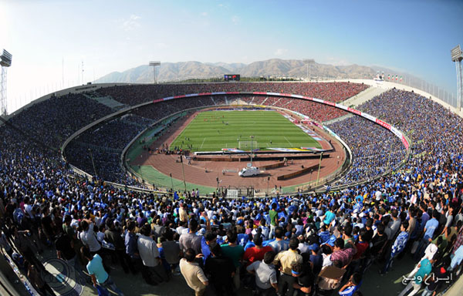
همه مکان های عمومی مقررات مخصوص به خود را دارند.

Slide 15
مهمترین دلایل ایجاد مقررات:
حفظ حقوق افراد
برقراری نظم و امنیت
@motaleatsp95-96 کانال مطالعات

Slide 16
پایان

